Slide 1
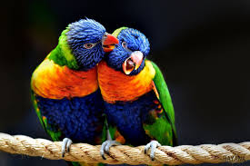

Slide 2
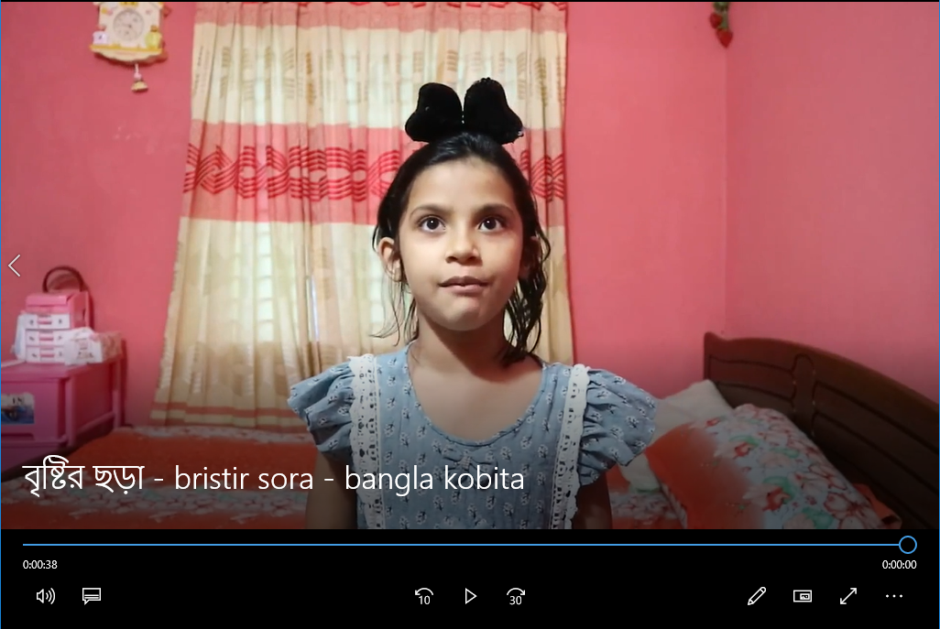

Slide 3
সবাইকে ধন্যবাদ

Slide 4
সবাইকে ধন্যবাদ

